Slide 1
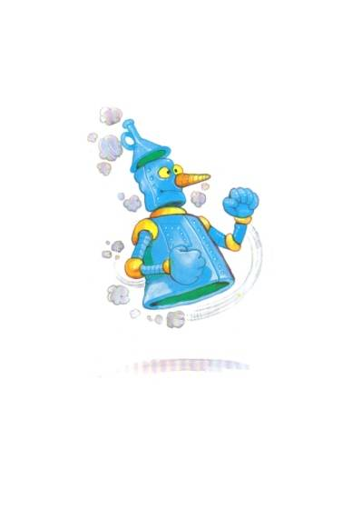
Хајде и данас да се играмо. Откријте загонетке, дате слике вам могу помоћи да откријете решења.
Црвене главе вире из траве.
Срце нема, а куца, ноге нема, а иде.
Два брата један пупак.

Slide 2
Сигурна сам и да сте и данас решили све загонетке, ако ипак нисте успели све да решите, ево решења.
Црвене главе вире из траве.
Срце нема, а куца, ноге нема, а иде.
(јагоде)
(сат)
Два брата један пупак.
(маказе)

Slide 3
Надам се да сте забавали, али ево још једне игре. У датој реченици откријте реч. Једна мала помоћ, реч се крије у првим и послењим словима речи.
Пас ме храни.

Slide 4
Знам, ово је мало тежи задатак, ево решења.
Пас ме храни.
У датој реченици крила се реч СМЕХ.

Slide 5
Надам се да сте ових дана сви насмејани и расположени.
Радили смо ових дана две смешне, односно шаљиве песме. Надам се да су вас и слике загонетки насмејале.
Данас је 1. април, то је Дан шале и смеха.
Данас се можемо нашалити са нашим укућанима, али морамо пазити на који начин. Не смемо никога повредити нити учинити да се неко због наше шале осећа лоше.Такве шале су зову неслане шале.
Потруди се да се нашалите са својим укућанима, али тако да се на крају сви забавите и смејете.

Slide 6
Људи кажу да је смех лек за душу. Данас ћемо се присетити смешних догађаја, тренутака када нас је неко насмејао.
Записати у свекску
Школски рад 1.4.
Слатко сам се насмејао
1. Где се смешан догађај десио?
2. Ко је био ту?
3. Када се десило?
4. Шта се догодило?
5. Како се завршило?
6. Шта је у том догађају било смешно?

Slide 7
Домаћи задатак: Уз помоћ питања који сте записали, напишите састав на тему: Слатко сам се насмејао.
Желим вам успешан рад!

